Slide 1

Job Dating
Présenté par:
Mamouaka mayombo
Luc hervine raymond

Slide 2

Compétences

Slide 3







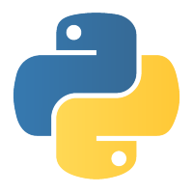



Slide 4
Expérience

Slide 5
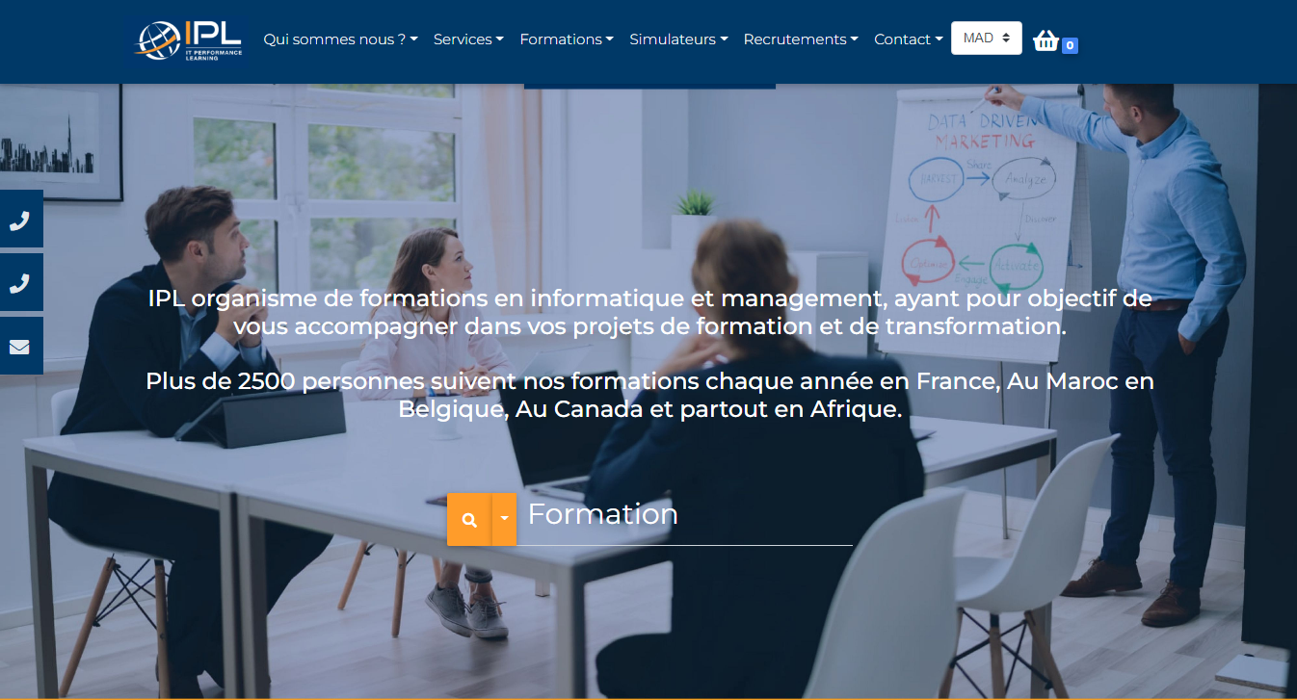
Développeur FullStack
J'ai travaillé pour IPL Formation IT Perfomance Learning (juillet 2021 – mai 2022)
J'ai principalement participé à la réalisation et à la maintenance de l'application web disponible sur le lien iplformations.mtsgroup.ma.

Slide 6
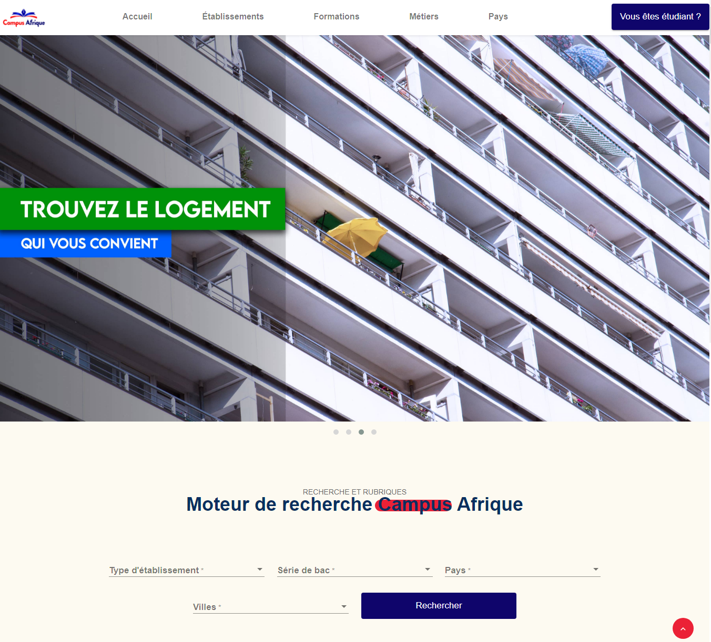
Développeur Web
J'ai dirigé une équipe de 3 collaborateurs (moi y compris) pour la réalisation et la conception d'une application web destinée à faciliter la recherche d'établissements supérieurs après le baccalauréat (janvier 2022 – mai 2022)
Après la livraison du projet , je me suis personnellement occupé de la maintenance globale de l'application disponible via le lien campusafrique.com

Slide 7
Développeur Logiciel(Stage)
Lors de ce stage à Mega Technology Services Group (juin 2022 – novembre 2022), j'ai réalisé une application web de gestion d'inscription.
En parallèle, j'ai également participé à l'élaboration de la stratégie digitale du groupe.

Slide 8
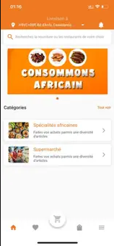
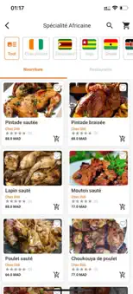
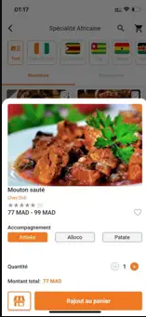
Développeur Mobile
Je me suis occupé de faire la mise à jour de l'application mobile Whabo Food au compte de Whabo Food Maroc (Août 2022- Septembre 2022).
Ajout de la fonctionnalité de suppression du compte utilisateur.
Maintenance de l'application et correction de bugs.

Slide 9
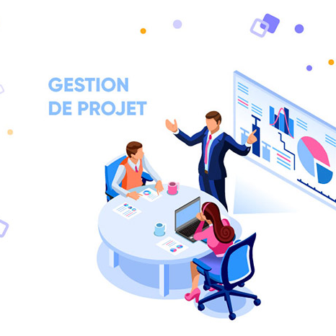
Projet Personnel
Application facilitant la gestion de projets en équipe tout en spécifiant l'état d'avancement de chaque membre

Slide 10
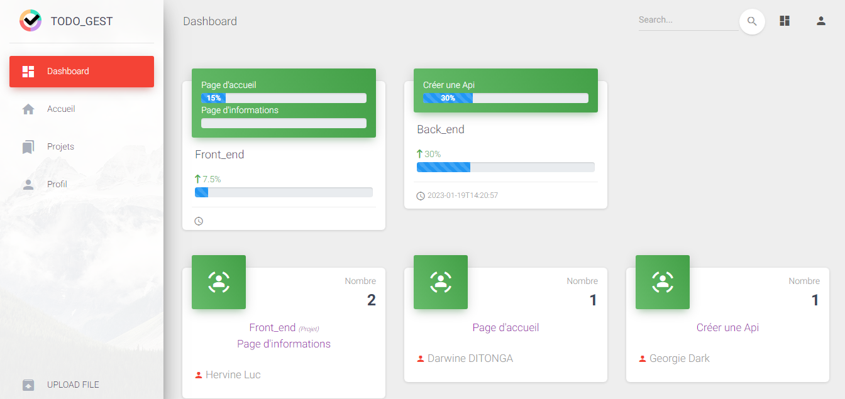
Le Tableau de bord qui résume l'activité principale de l'application

Slide 11
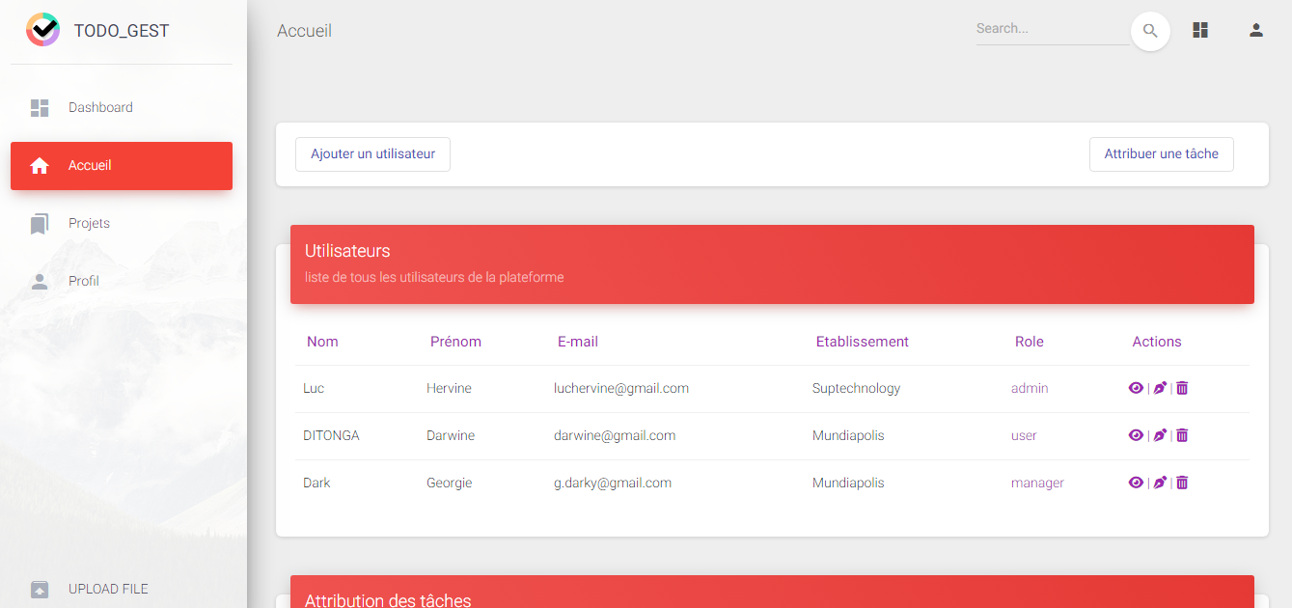
Page d'accueil permettant d'ajouter des utilisateurs et de leur attribuer des tâches

Slide 12
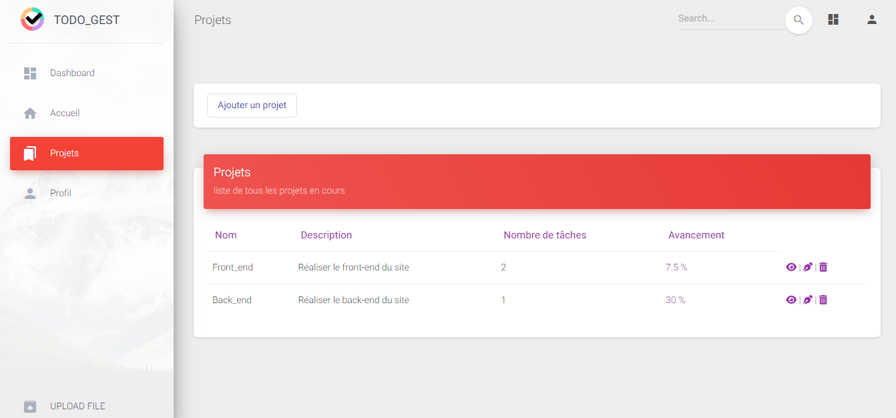
Page Projets pour gérer les projets

Slide 13
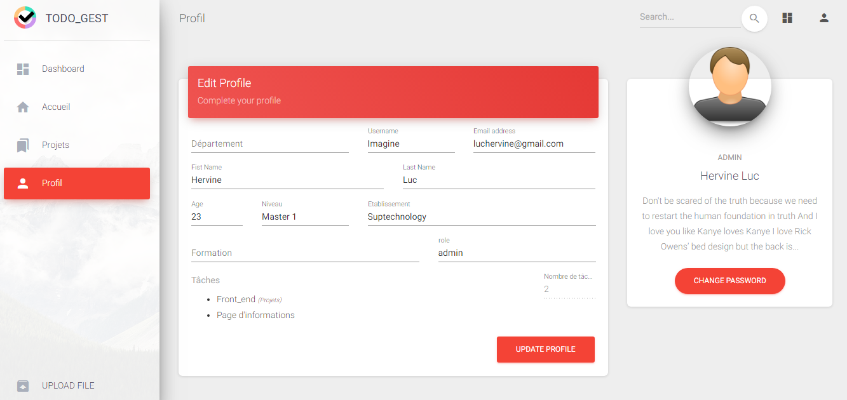
Profil de l'utilisateur connecté avec un résumé sur ses tâches à acomplir

Slide 14
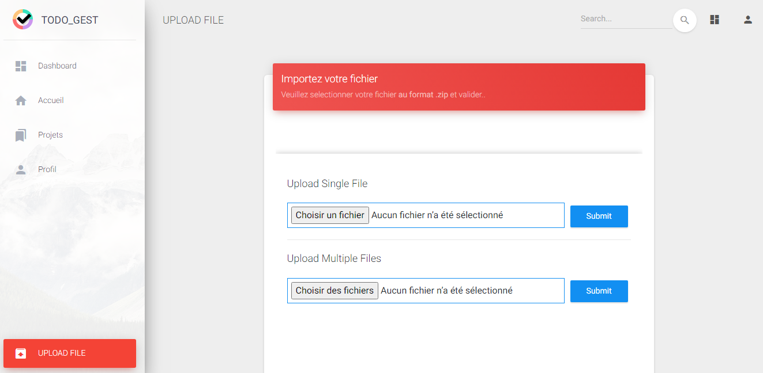
Interface pour téléverser son projet sur la plateforme

Slide 15
Merci de votre attention!

